Slide 1

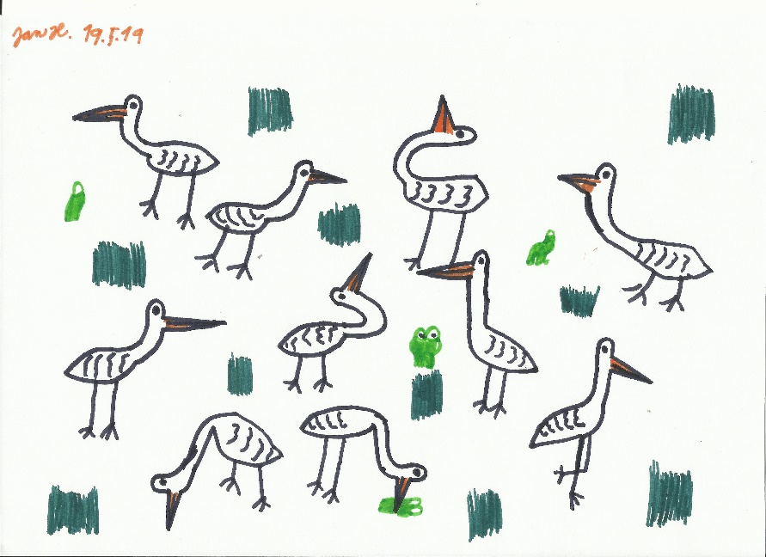
Ekologie
Vztahy
Jakub Horák
jakub.sruby@seznam.cz; http://home.czu.cz/horakj/

Slide 2
Úvod
Vztahy
Jakub Horák
Vztahy mezi živými organismy (biotické)

Slide 3
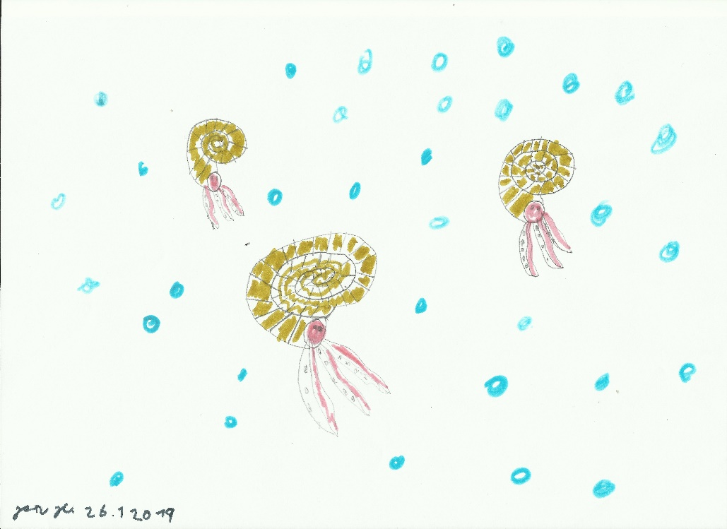
Úvod
Vztahy
Jakub Horák
Vztahy mezi živými organismy (biotické)
Vztahy v rámci populací (vnitrodruhové=intraspecifické)

Slide 4
Úvod
Vztahy
Jakub Horák
Vztahy mezi živými organismy (biotické)
Vztahy v rámci populací (vnitrodruhové=intraspecifické)
Vztahy v rámci společenstev (mezidruhové=interspecifické)

Slide 5
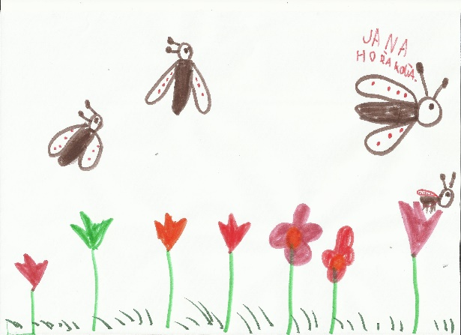
Vnitrodruhové vztahy
Vztahy
Jakub Horák
Spolupráce (kooperace).
Dělnice a královna.

Slide 6
Vnitrodruhové vztahy
Vztahy
Jakub Horák
Spolupráce (kooperace).
Dělnice a královna.
Protokooperace.
spolupráce výhodná, ale dočasná
Hejna při migraci.

Slide 7
Vnitrodruhové vztahy
Vztahy
Jakub Horák
Nic.
Hojné nebo vzácné?

Slide 8
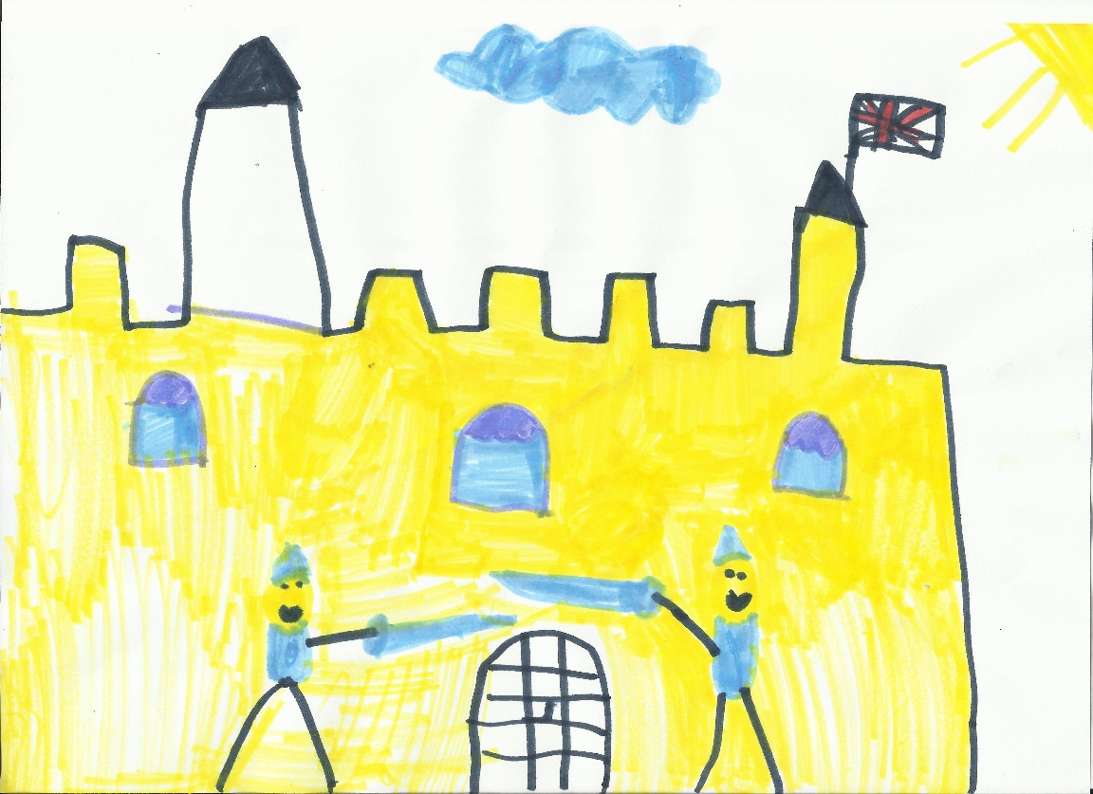
Vnitrodruhové vztahy
Vztahy
Jakub Horák
Konkurence.
Mláďata v hnízdě.

Slide 9
Vnitrodruhové vztahy
Vztahy
Jakub Horák
Konkurence.
Kanibalismus (i požírání samečků po páření).

Slide 10
Vnitrodruhové vztahy
Vztahy
Jakub Horák
Konkurence.
Kanibalismus (i požírání samečků po páření).
Starší mládě zabije mladší: kainismus.

Slide 11
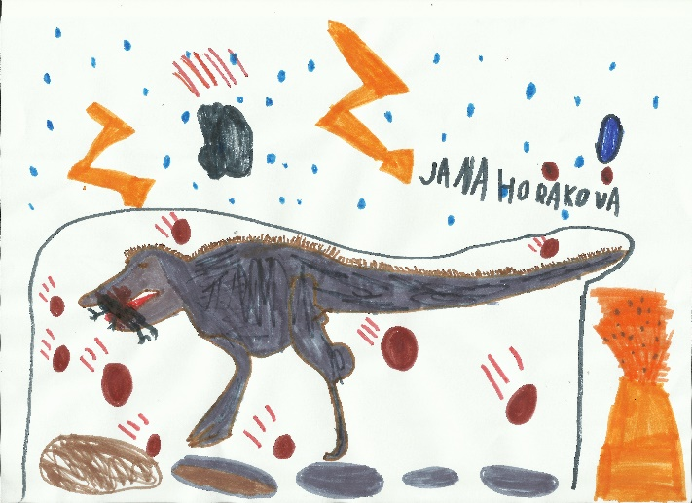
Vnitrodruhové vztahy
Vztahy
Jakub Horák
Konkurence.
Kanibalismus (i požírání samečků po páření).
Starší mládě zabije mladší: kainismus.
Mládě usmrtí rodič: kronismus.

Slide 12
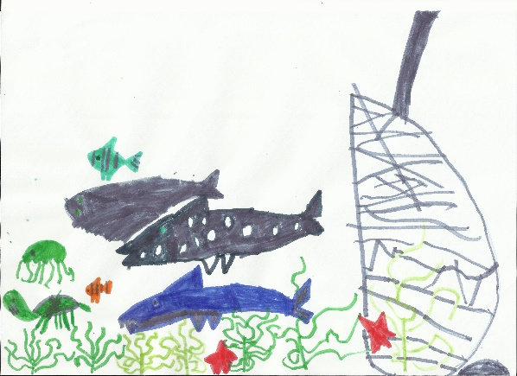
Vnitrodruhové vztahy
Vztahy
Jakub Horák
Konkurence.
Kanibalismus (i požírání samečků po páření).
Starší mládě zabije mladší: kainismus.
Mládě usmrtí rodič: kronismus.
Nitroděložní (u některých žraloků).

Slide 13
Vnitrodruhové vztahy
Vztahy
Jakub Horák
Konkurence.
Kanibalismus (i požírání samečků po páření).
Starší mládě zabije mladší: kainismus.
Mládě usmrtí rodič: kronismus.
Nitroděložní (u některých žraloků).
Autofagie (pojídání sebe sama).

Slide 14
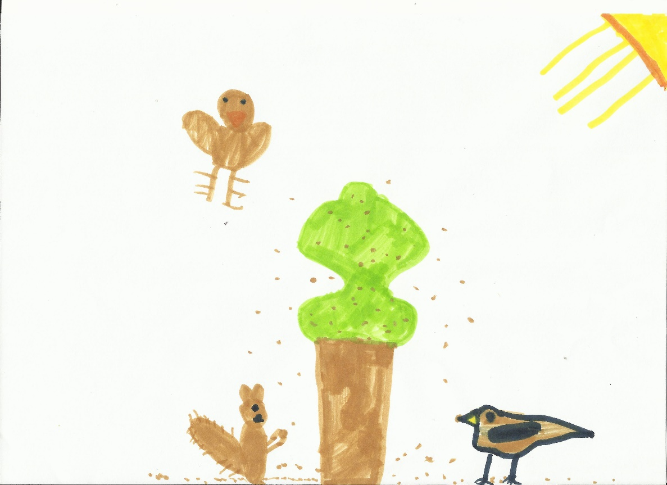
Pauza
Vztahy
Jakub Horák

Slide 15
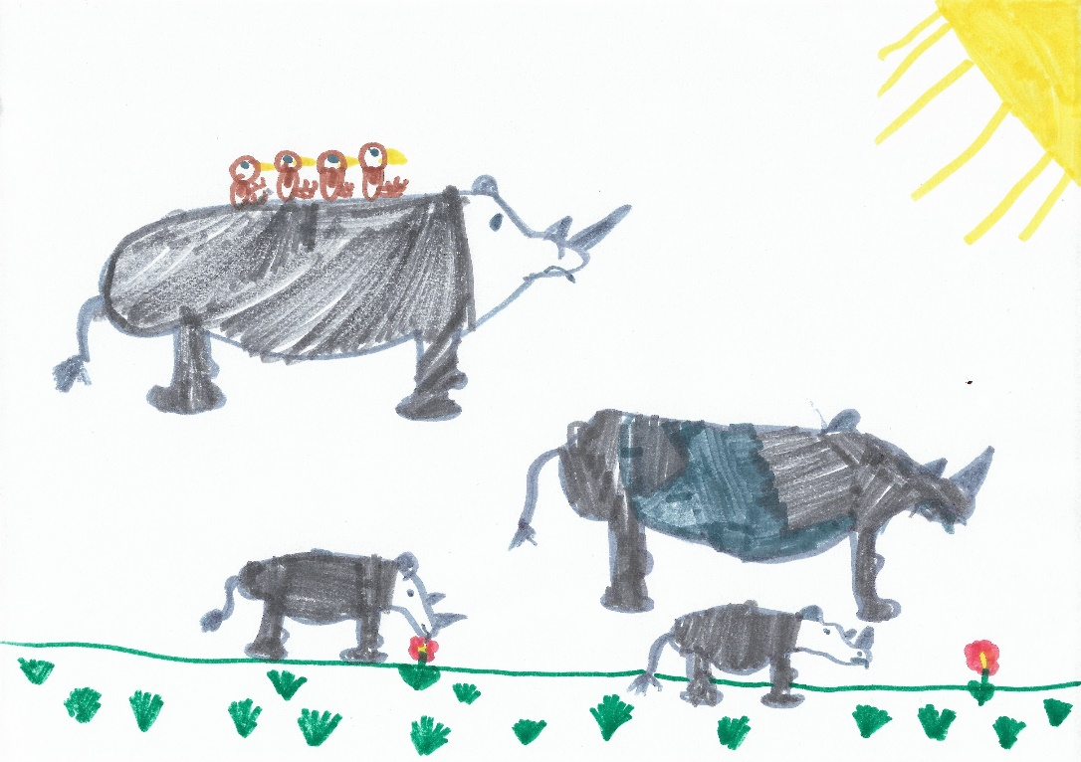
Mezidruhové vztahy
Vztahy
Jakub Horák
Spolupráce (kooperace).

Slide 16
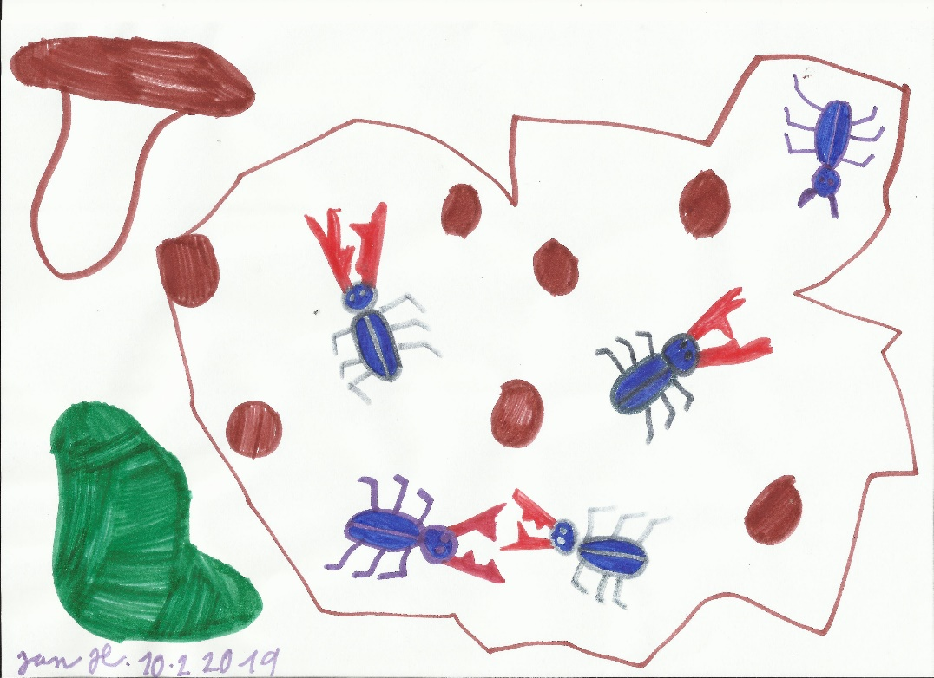
Mezidruhové vztahy
Vztahy
Jakub Horák
Spolupráce (kooperace).
Neutralismus.

Slide 17
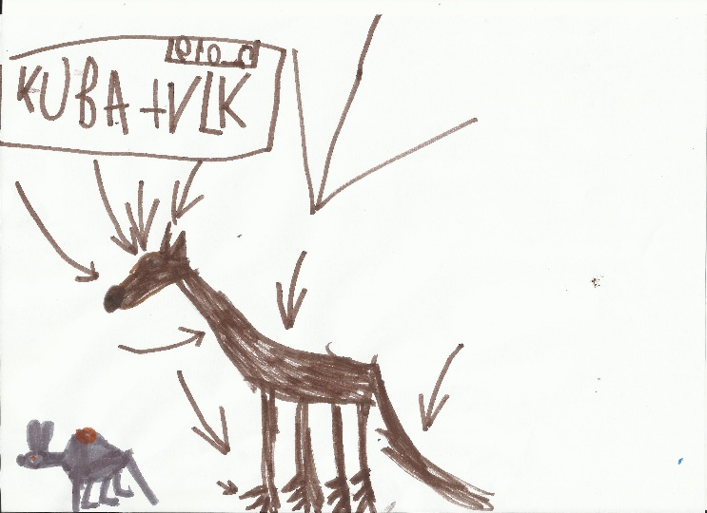
Mezidruhové vztahy
Vztahy
Jakub Horák
Spolupráce (kooperace).
Neutralismus.
Konkurence (=kompetice).

Slide 18
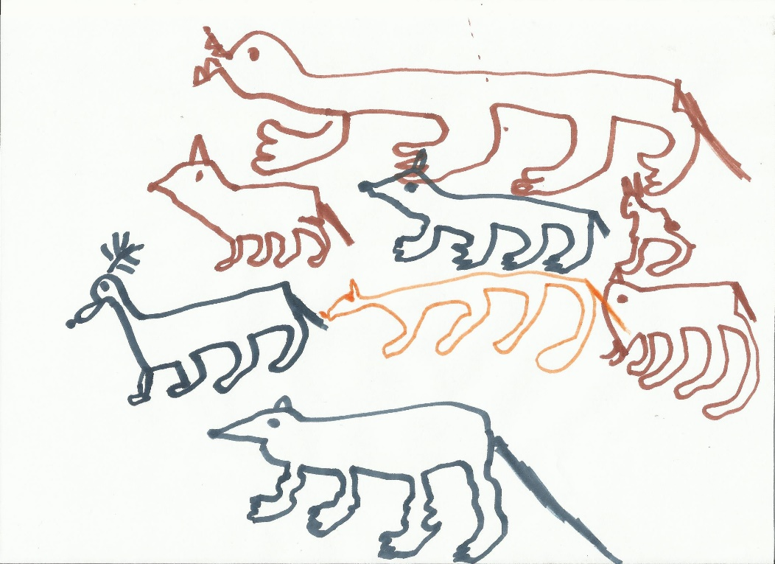
Mezidruhové vztahy
Vztahy
Jakub Horák
Predace nebo parazitizmus.
Jednostranně výhodný.

Slide 19
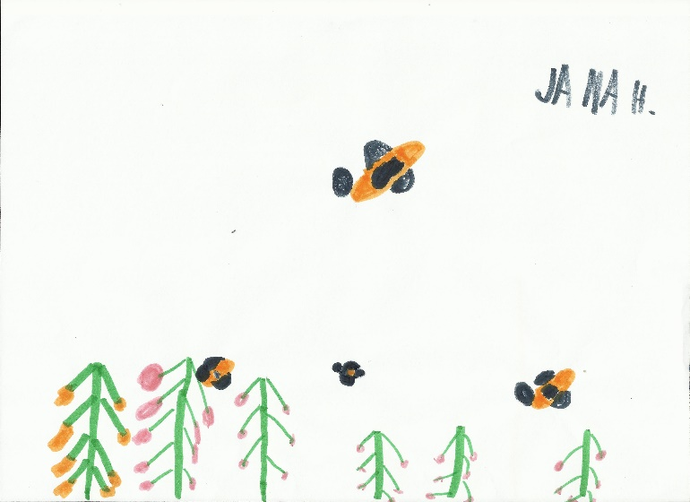
Mezidruhové vztahy
Vztahy
Jakub Horák
Predace nebo parazitizmus.
Jednostranně výhodný.
Mutualismus.
Oboustranně výhodný.

Slide 20
Mezidruhové vztahy
Vztahy
Jakub Horák
Predace nebo parazitizmus.
Jednostranně výhodný.
Mutualismus.
Oboustranně výhodný.
Komenzalismus
Jeden profit (komenzál) a druhému to je jedno.

Slide 21
Mezidruhové vztahy
Vztahy
Jakub Horák
Predace nebo parazitizmus.
Jednostranně výhodný.
Mutualismus.
Oboustranně výhodný.
Komenzalismus
Jeden profit (komenzál) a druhému to je jedno.
Amenzalismus.
Jednomu to je jedno, jiný je utlačován (amenzál).

Slide 22
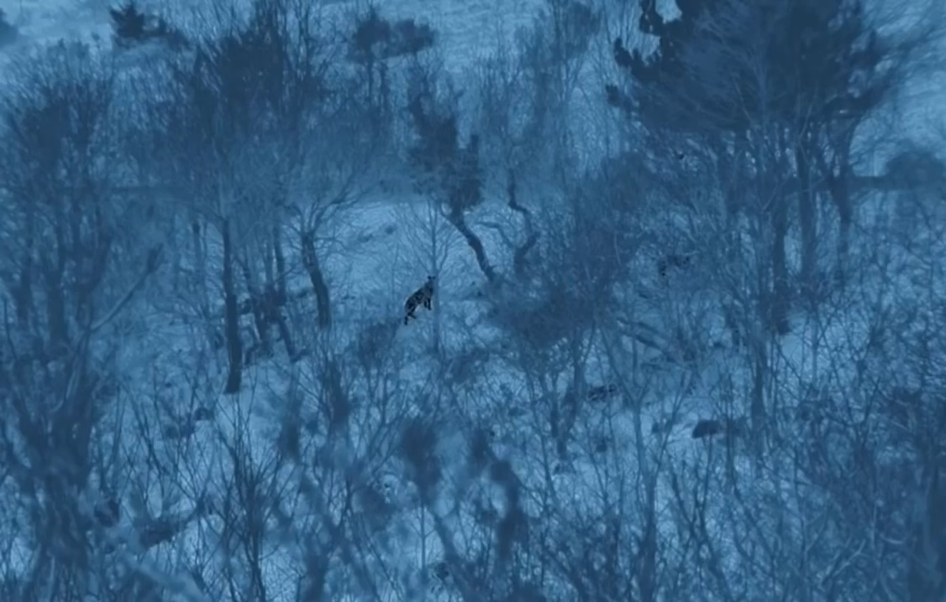
Mezidruhové vztahy
Vztahy
Jakub Horák
Video

Slide 23
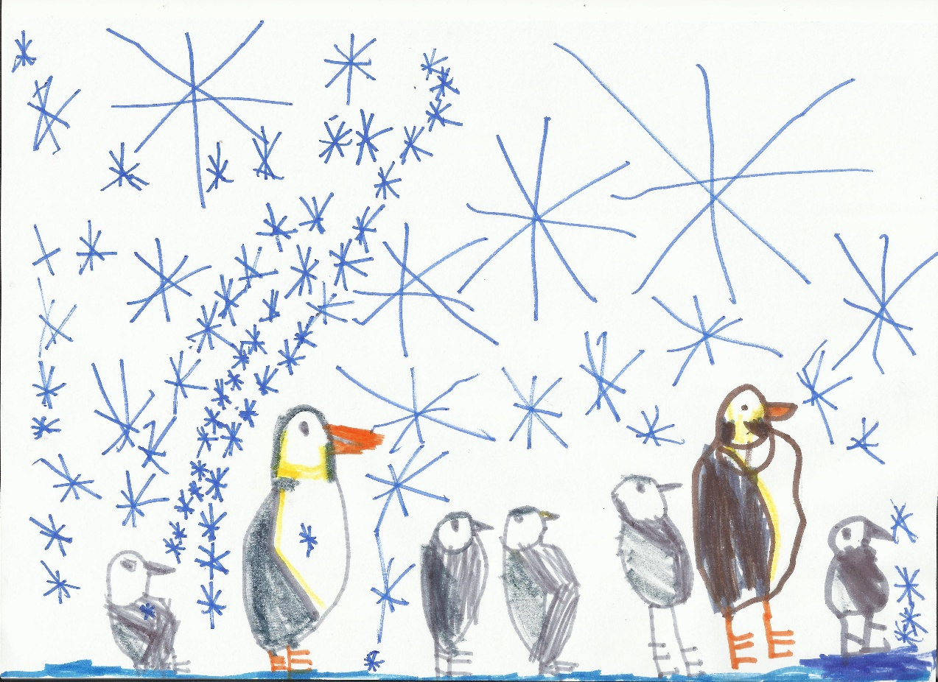
Čas na Vaše otázky…
Vztahy
Jakub Horák

Slide 24
Děkuji za pozornost
Vztahy
Jakub Horák
Příště test z videa.

